Slide 1
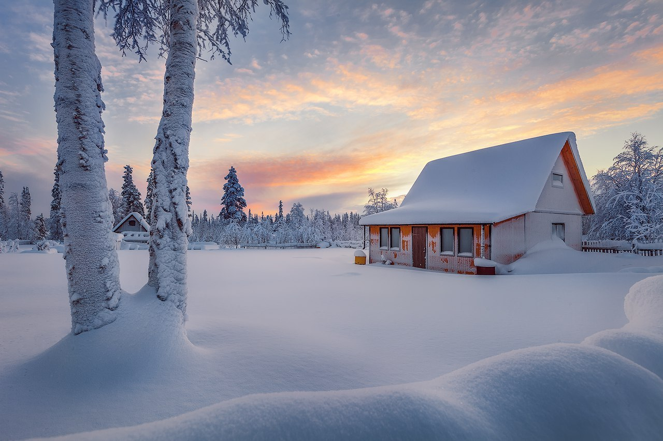
ЗИМА

Slide 2
Що ви уявляли, коли слухали музику зими ?
Які у вас були почуття під час прослухування?

Slide 3
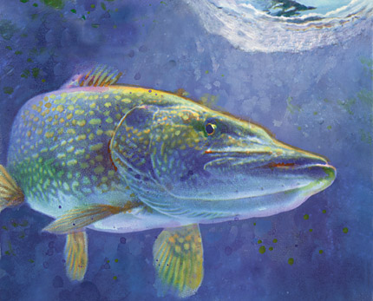
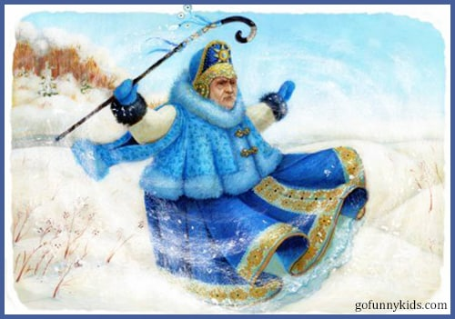
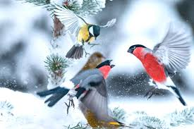
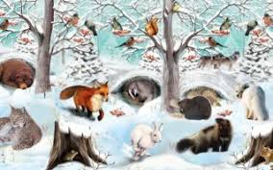
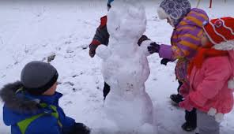
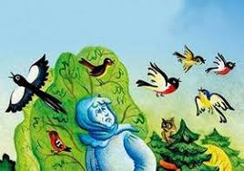
Витівки старої Зими

Slide 4
Якою на вашу думку в казці була представлена зима: доброю чи злою?

Slide 5
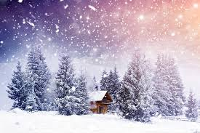

Slide 6
Ніжна зірка сніжно-біла
На рукав мені злетіла,
Поки ніс її сюди,
Стала краплею води.

Slide 7
С | Н | І | Ж | И | Н | К | А

Slide 8
Цінь-ці-фа – в зимову днину
Клює пташка горобину.
Горобців весела зграя
Її щебетом вітає.
Жовтогруда, невеличка,
Звуть цю подружку …

Slide 9
С | Н | І | Ж | И | Н | К | А
С | И | Н | И | Ц | Я

Slide 10
Під вікном моїм калюжа
Уночі замерзла дуже,
Узялася склом твердим,
Добре ковзати на нім.

Slide 11
С | Н | І | Ж | И | Н | К | А
С | И | Н | И | Ц | Я
Л | І | Д

Slide 12
Він – не лялька й не людина,
На снігу стояти звик.
В нього ніс – смачна морквина,
Хто це? Звісно, …

Slide 13
С | Н | І | Ж | И | Н | К | А
С | И | Н | И | Ц | Я
Л | І | Д
С | Н | І | Г | О | В | И
К

Slide 14
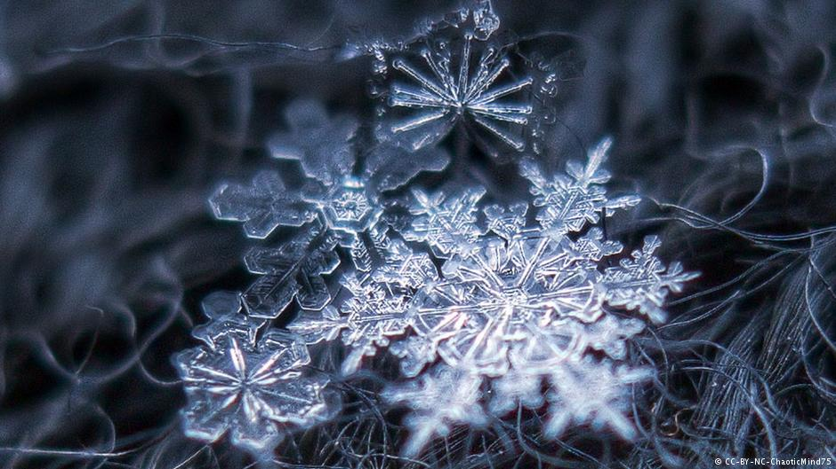
Дослідження снігу!

Slide 15
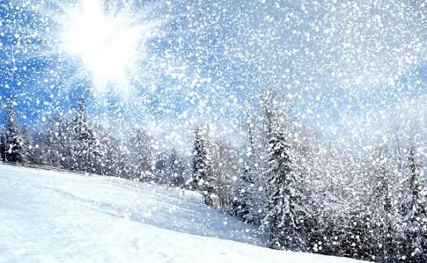

Slide 16
Що ви дізналися нового про утворення сніжинок?

Slide 17
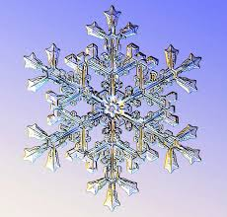
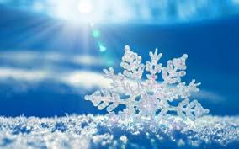

Slide 18
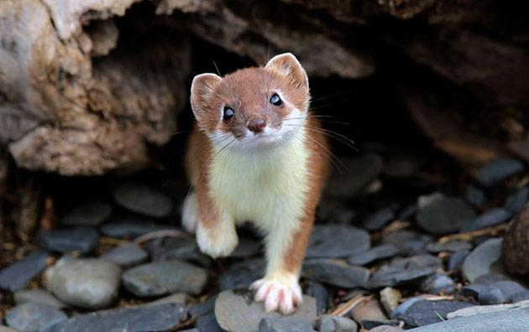
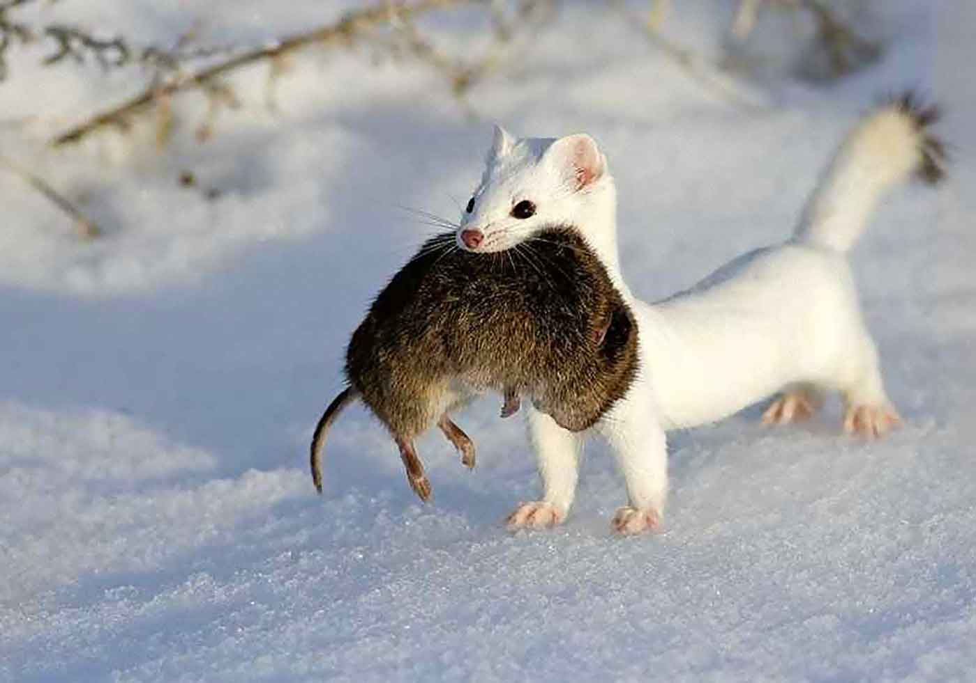
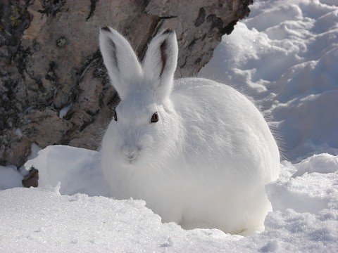
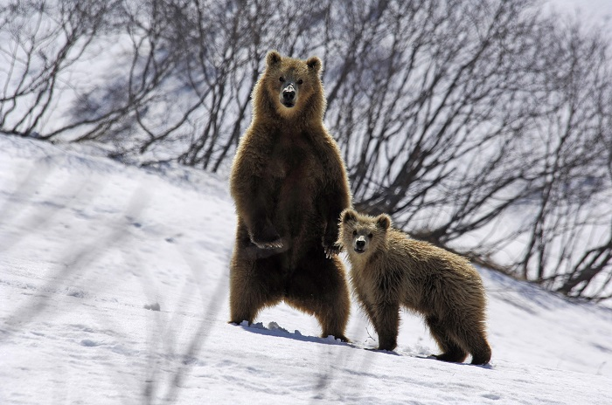
Зимівля тварин

Slide 19
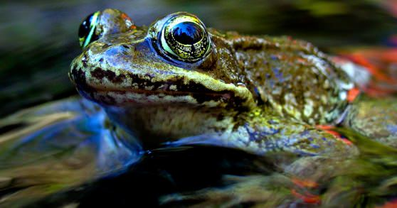
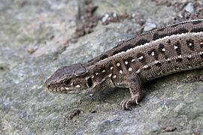
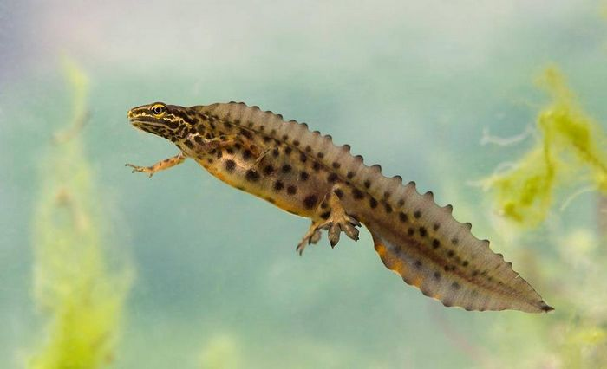
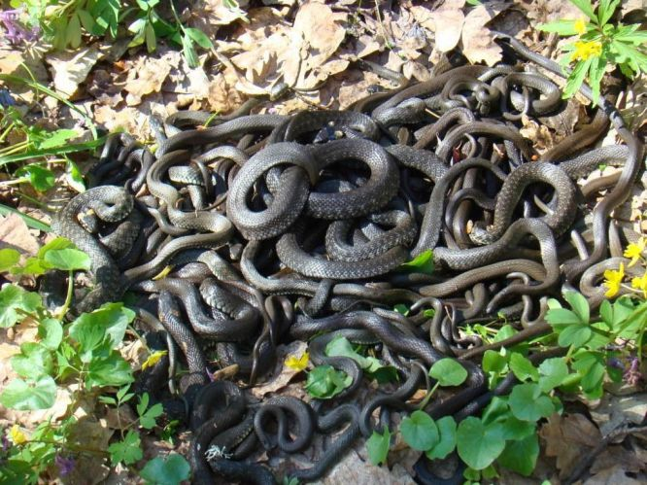
Впадають в сплячку

Slide 20
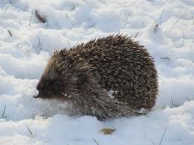
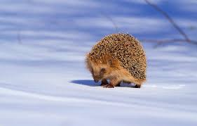

Slide 21
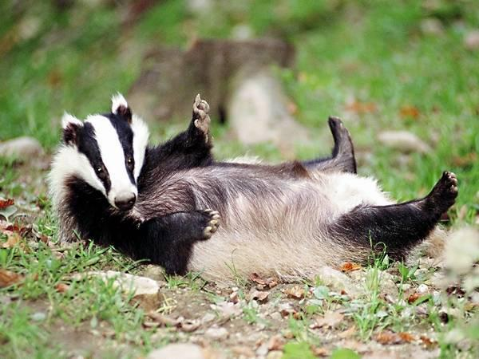
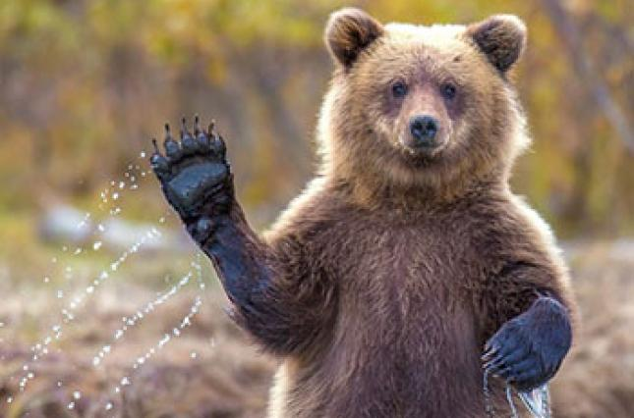

Slide 22
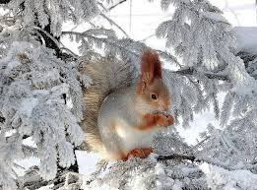
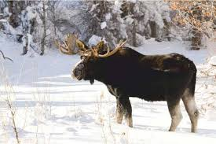

Slide 23
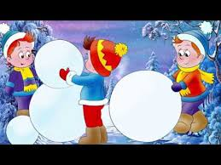

Slide 25
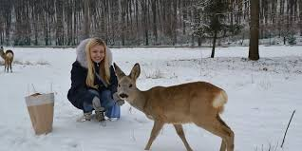
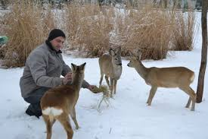

Slide 26
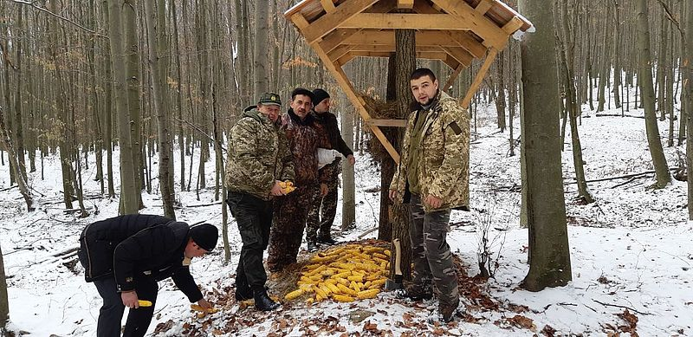
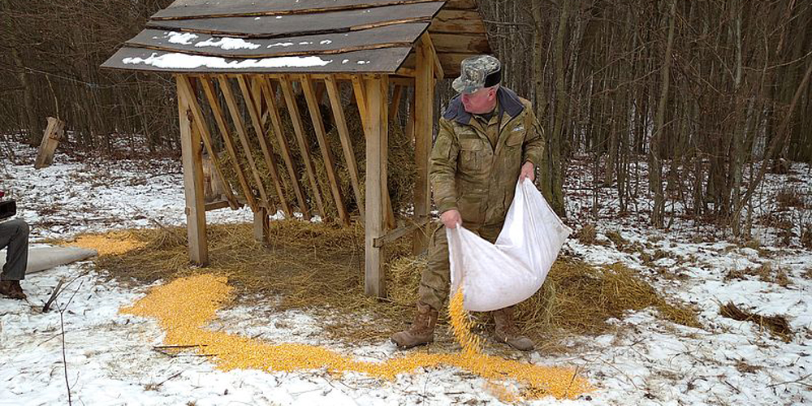

Slide 27
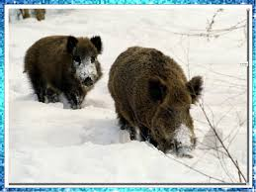
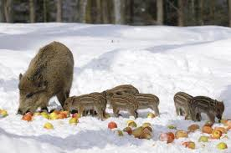

Slide 28
